Slide 1
Manuel d'utilisation de Mekano
Exemple avec le projet d'assemblage du génome de Pichia
Action de l'utilisateur sur l'interface
sctg= supercontig

Slide 2
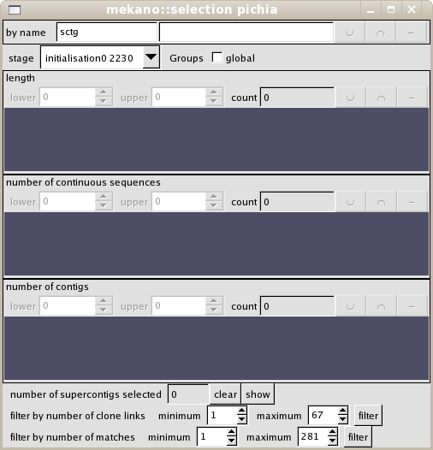
mekano -d pichia
Ici se trouvent les éventuels groupes de supercontigs
quand des étapes ont été initialisées (cf doc
chargement de données: fichier d'étape).
Par défaut il n'y a que le groupe global. A sélectionner
pour pouvoir faire des sélections sur les supercontigs.

Slide 3
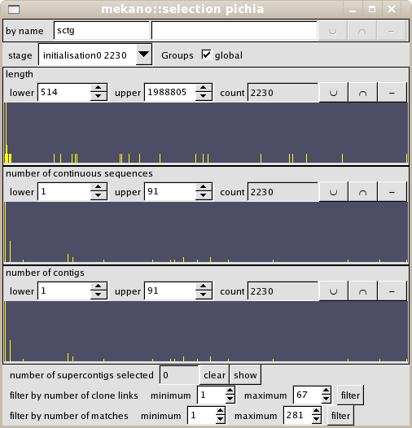
Taille du plus petit supercontig
Taille du plus grand supercontig
Sélection 1 sur la longueur des supercontigs
Nombre minimal de
séquence(s) continue(s)
dans un supercontig
Sélection 2 sur la longueur des séquences continues
Nombre maximal de
séquence(s) continue(s)
dans un supercontig
Nombre minimal de
contig(s)
dans un supercontig
Sélection 3 sur la longueur des contigs
Nombre maximal de
contig(s)
dans un supercontig
Nombre minimal de liens
clone entre deux sctg
Filtre 1 sur le
nombre de liens
clone
Nombre maximal de liens
clone entre deux sctg
Nombre minimal d'alignements
entre deux sctg
Filtre 2 sur le
nombre
d'alignements
Nombre maximal d'alignements
entre deux sctg

Slide 4
Les boites de sélections 1, 2 et 3 permettent de présélectionner des supercontigs sur des critères de:
* longueur de supercontig
* nombre de séquence continue(s)
* nombre de contig(s)
Contigs et séquences continues se distinguent si les données chargées dans la base
contiennent des données qui distinguent ces deux types d'objets. Par défaut ce n'est pas le
cas. Ici séquence continue désigne une séquence sans gap qui peut être soit un contig, soit la concaténation de deux contigs. Le contig est une séquence consensus, sans gap, produite lors de l'assemblage.
Pour chaque boite de (pré) sélection, 1, 2 ou 3, les opérations possibles entre les sctg présélectionnés et l'ensemble des sctg déja sélectionnés (case intitulée « Number of
supercontigs selected »)
U: les sctg de la présélection sont ajoutés aux sctg déjà sélectionnés.
∩: intersection entre les sctg de la présélection et l'ensemble de sctg déjà sélectionné; ce qui donne la nouvelle sélection de sctg.
Les filtres 1 et 2 permettent de filtrer les sctg déjà sélectionnés.
Filtre 1: en positionnant le nombre minimal min et le nombre maximal max de liens clone
entre les sctg on élimine de l'ensemble des sctg tous les sctg qui ne sont liés à aucun sctg
par un nombre de liens clone compris entre min et max.
Filtre 2: même chose pour le nombre d'alignements.

Slide 5
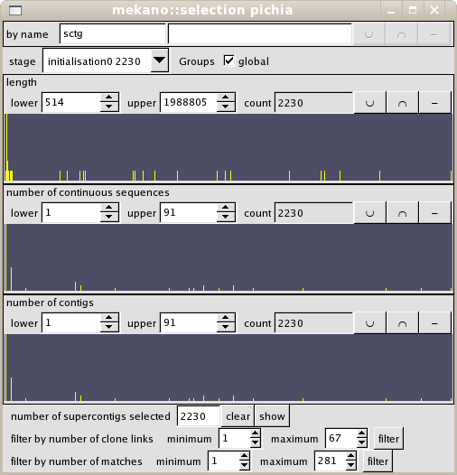
Nombre de supercontigs de
la sélection. Ici ce sont tous
les sctg de l'assemblage global .

Slide 6


Slide 7


Slide 8
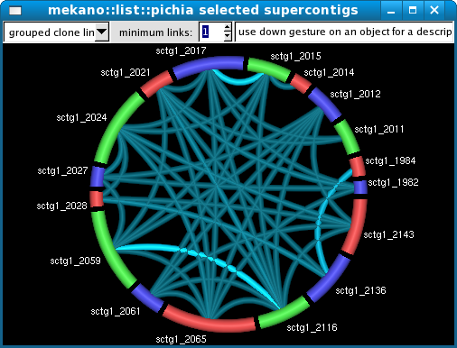
Quelque soit le filtre appliqué dans la
fenêtre de sélection précédente, ce sont
les relations de liens clones que l'on
visualise en premier.
Les courbes bleues indiquent qu'il existe au
moins un lien clone entre les deux sctg.
Plus la courbe est claire plus il y a de liens
clones. Ces courbes sont cliquables comme
les liens représentant les alignements . En
cliquant dessus on accède à la visualisation
simultanée des deux sctg et des liens clone
et/ou des alignements qui les lient (cf plus
loin l'exemple en cliquant sur une courbe
représentant les alignements).
Dans cette représentation des sctg on ne voit pas l'alternace des contigs dans les supercontigs.

Slide 9
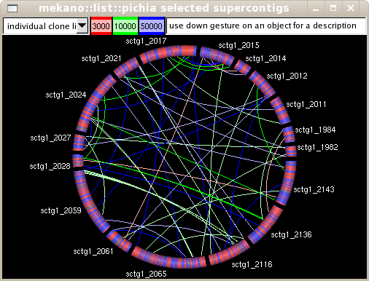
Le mode « individual clone links » est activé;
on visualise tous les liens clones
séparément, mais ils ne sont pas cliquables.
L'alternance des bandes roses et bleues représentent l'alternance des contigs dans le supercontig.

Slide 10
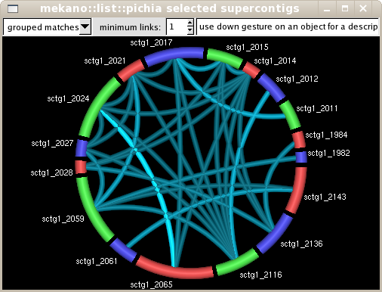
Ici, les courbes bleues indiquent qu'il existe
au moins un alignement entre les deux sctg.
Plus la courbe est claire plus il y a
d'alignements. Ces courbes sont cliquables.

Slide 11
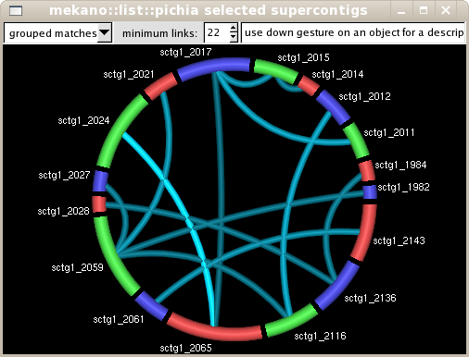
Nombre minimal d'alignements entre supercontigs

Slide 12
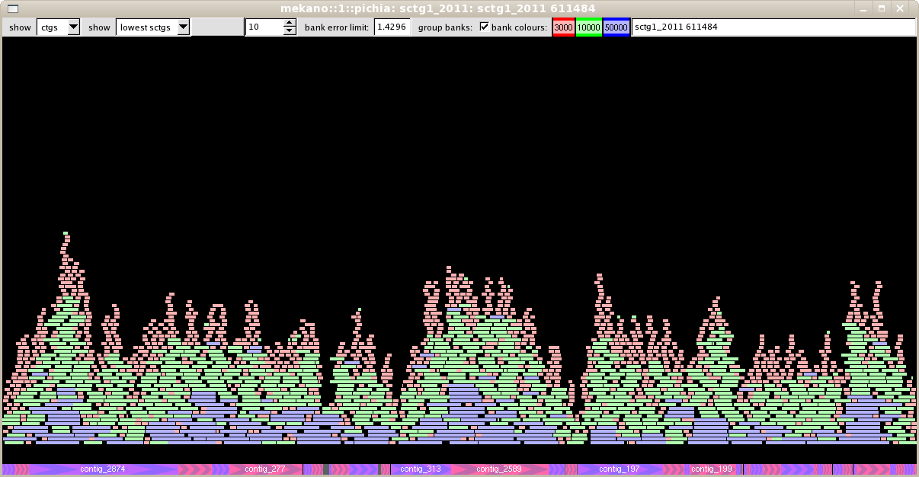
Code couleur des tailles de banque. Couleur claire, centrale pour les liens de direction cohérente, couleur
externe foncée pour les liens en erreur direction. ATTENTION: l'erreur de direction <- -> n'est pas signalée
pour le moment. Seulement les orientations -> -> et <- <- sont détectées comme incorrectes.

Slide 13
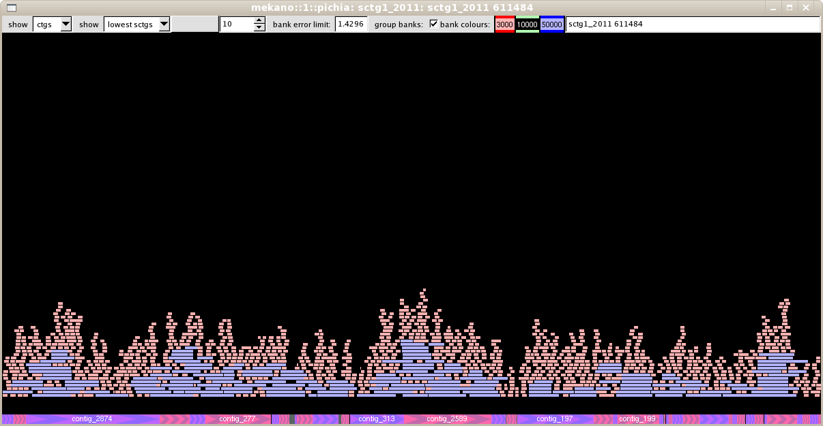
Valeur la plus grande du facteur multiplicatif de taille
d'insert observée (toutes banques confondues) par rapport
à la taille théorique de l'insert. Si on entre « 1 » dans cette fenêtre,
tous les inserts de taille observée supérieure à l'exacte taille
théorique des banques disparaissent (cf écran suivant)

Slide 14
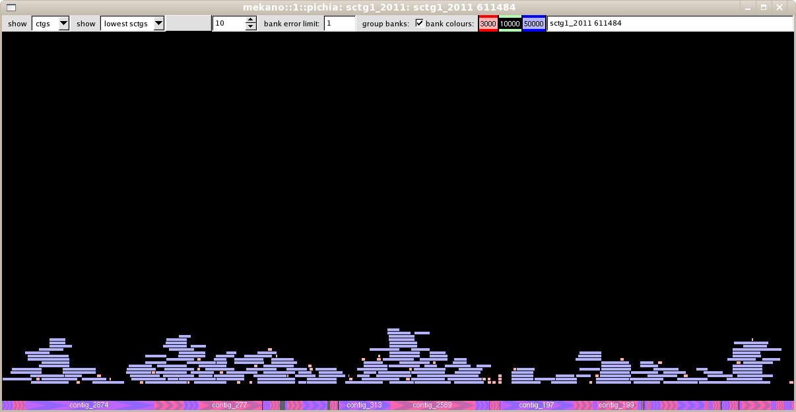
Contig: nom et orientation

Slide 15
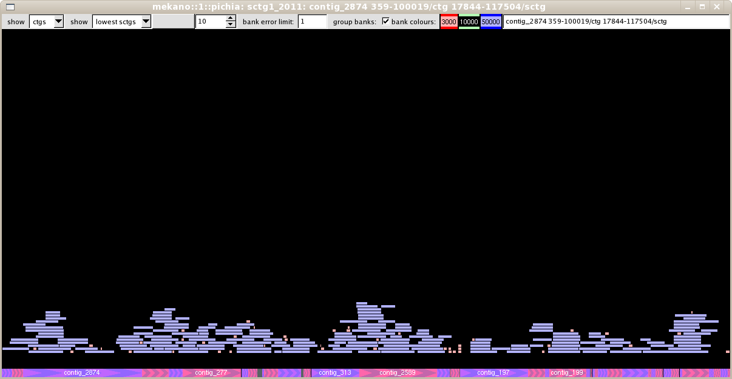
Début et fin du contig utilisé dans le supercontig, à l'échelle du contig,
début et fin du contig à l'échelle du supercontig.
Zoom à la roulette
La représentation du supercontig peut être déplacée vers le haut ou vers le bas par un glissement du curseur.

Slide 16
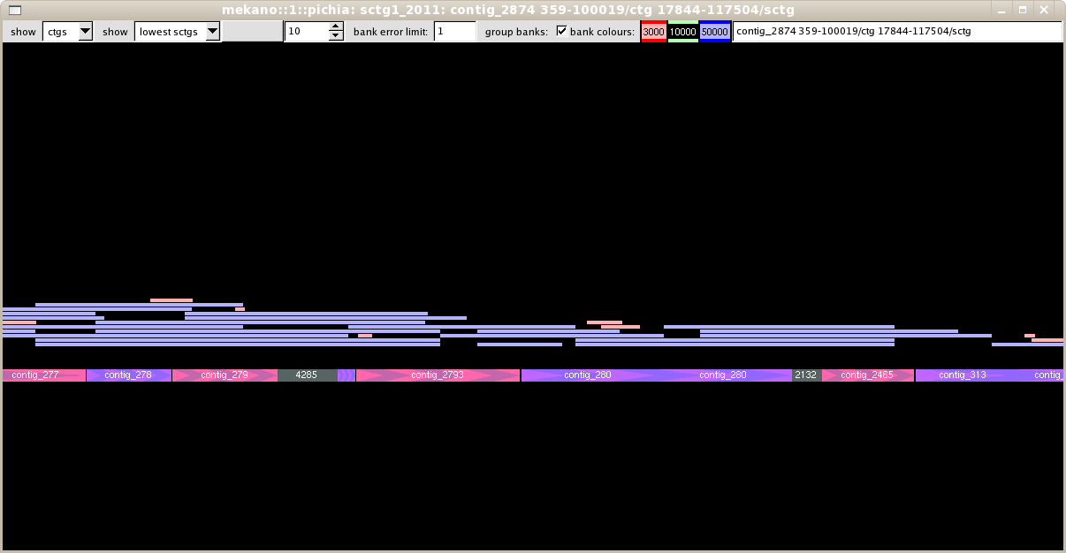
Gap de taille estimée 4285 bases
Gap de taille inconnue

Slide 17
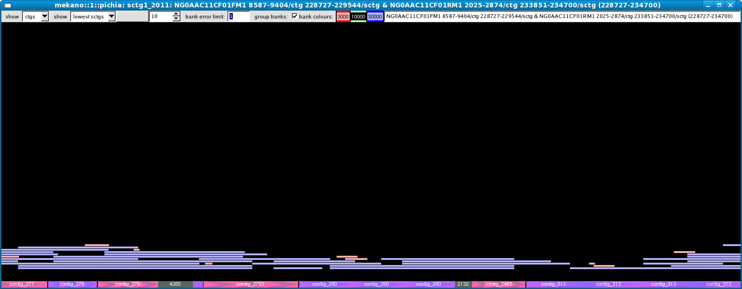
Début et fin du clone sur le supercontig
Début et fin de la seconde extrémité sur le supercontig
Début et fin de la seconde extrémité sur le contig
Début et fin de la première extrémité sur le supercontig
Début et fin de la première extrémité sur le contig
Les lectures dont l'autre extrémité du même clone n'est pas dans le supercontig ne sont pas représentées dans cette visualisation.

Slide 18
Nombre minimal d'alignements entre supercontigs

Slide 19
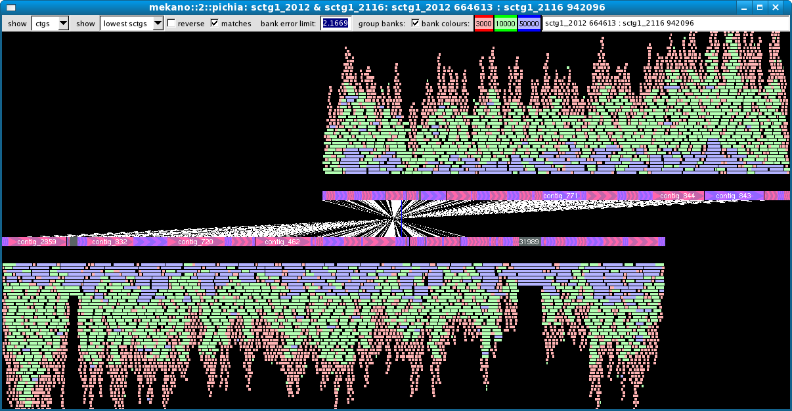
sctg1_2012
sctg1_2116

Slide 20
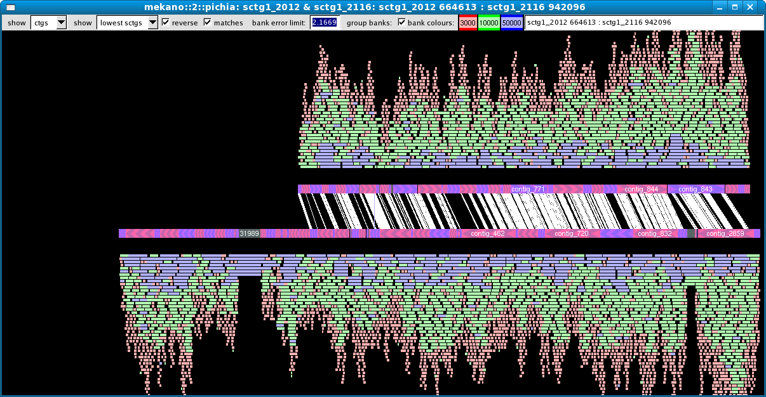
sctg1_2012
sctg1_2116

Slide 21
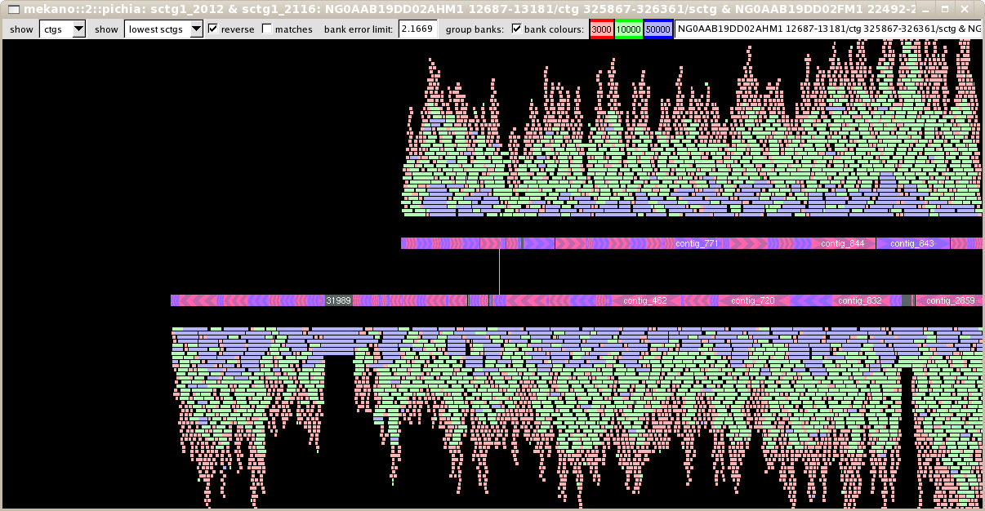
sctg1_2012
sctg1_2116
Ne tenir compte de la couleur du lien clone que pour identifier la banque.
En effet la cohérence du lien clone entre deux supercontigs ne peut être déterminée à priori comme on peut le faire à l'intérieur d'un
même supercontig.

Slide 22
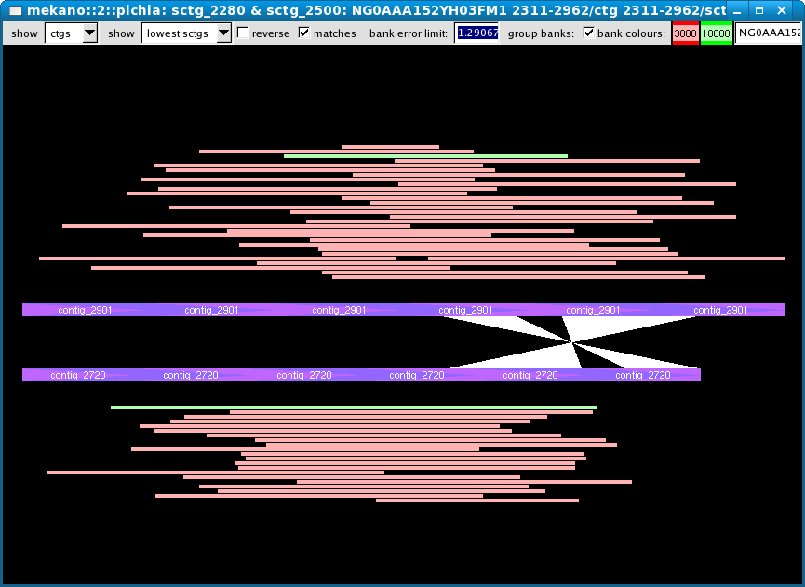
Problème de visualisation de supercontigs partageant des alignements quand ils ne sont
pas liés par des liens clone
Par défaut les supercontigs sont affichés dans le sens F et le début des
supercontigs sont au même niveau.

Slide 23
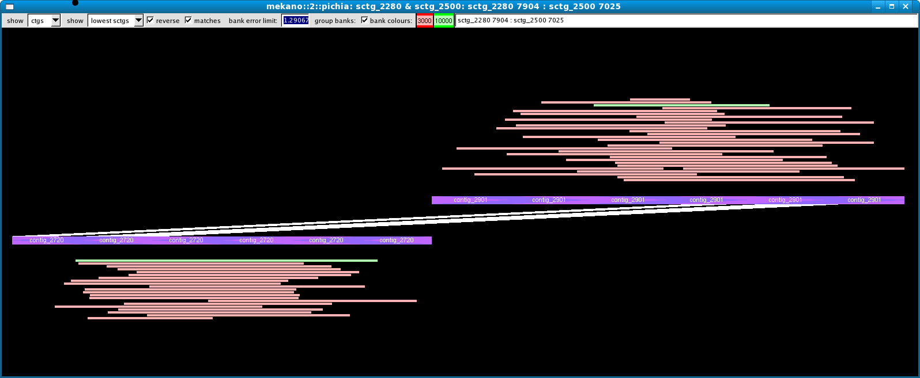
Le positionnement étant fait avec les liens clones inter-supercontigs, ici, sans lien clone
inter-supercontig, le positionnement des supercontigs ne permet pas une visualisation
aisée.

